Slide 1
이기종 환경 멀티모달 추론최적화

Slide 2
LLM-Pilot Recap
- 클라우드에서 LLM 추론 서빙을 할 때,
SLO를 만족하면서 가장 비용 효율적인 인스턴스·오프로딩 구성을 자동으로 골라 주는 Solver
- 빠른 자원이 아니라 워크로드와 SLO에 맞는 자원을 모델로 고른다
→ 이번 연구는 이 틀을 고정 온프레미스 이기종 GPU 풀과 멀티모달로 확장
풀려던 문제
① 입력
• 클라우드 인스턴스는 GPU·CPU·메모리·네트워크가 묶음으로 팔리고 시간 단위로 과금
• 오프로딩 전략(없음 / KVO / AO)과 인스턴스 종류의 조합이 너무 많음
• 비싼 GPU가 늘 답은 아님 — 워크로드와 SLO에 따라 최적 조합이 달라짐
• 하나씩 실측해 보기에는 비용·시간이 큼
워크로드(입력·출력 길이, 배치), 모델,
SLO(TTFT·TBT·TPS), 예산
② 해석적 성능 모델
연산량 F · 메모리 M · 전송량 D로 단계별 지연 예측,
소량 실측으로 선형 보정
③ Solver
SLO·예산을 어기는 조합을 걸러내고
남은 것 중 비용 효율(CE = 토큰/$) 최대를 선택
Notes:
LLM-Pilot(CCGrid 2026): 클라우드 VM 인스턴스와 오프로딩 전략(KVO, AO)의 조합을 해석적 성능 모델(F/M/D + 선형 보정)로 예측하고, SLO·예산 feasibility 필터 후 CE(tokens/$) 최대 구성을 선택. AWS 실측에서 CE 최대 2.31배, 기존 방법이 infeasible인 구간에서도 feasible 구성 발견.

Slide 3
진행 중 프로젝트 ① 지금의 플랫폼
요청 종류에 상관없이, GPU가 비어 있으면 그 GPU에 넣음
LLM·VLM·이미지·영상 생성 요청이 한 라우터로 들어오고, 라운드로빈으로 다음 노드에 배정
AI 서빙은 LLM에서 멀티모달(이미지·영상)까지 넓어졌고, 회사는 자체 플랫폼을 고도화해 이를 한 풀에서 서비스
Real-world에서 보유한 자원을 비용 효율적으로 서빙하려면 너무 복잡함
Inference Requests
Router
• LLM
• VLM
• Image DiT
• Video DiT
• …
Round Robin
1
2
3
4
Pro 6000 × 4
Pro 6000 × 4
Pro 6000 × 4
Pro 6000 × 4
output
B300 × 8
B300 × 8
B300 × 8
B300 × 8
Notes:
현재 플랫폼: 요청 종류 무관 라운드로빈. 멀티모달 요청이 한 풀로 들어옴.

Slide 4
진행 중 프로젝트 ② 요청마다 무거운 단계가 다르다
LLM: Prefill(연산)과 Decode(메모리)
DiT: Denoise(연산, E2E의 90%)와 VAE(메모리의 50%)
VLM: Encoder / Prefill / Decode
단계를 특성에 맞는 디바이스에 나눠 놓으면 처리량이 오른다는 연구가 모달리티마다 있음
  (PD 분할 → [SplitWise, ISCA`24], VAE 분리 → [PipeFusion, NeuralPS`25], EPD 분할 → [EPDServe, ICML`25])
Inference Requests
Router
LLM
Prefill
Decode
Round Robin
단계·특성 정보를 쓰지 않음
VLM
Encoder
Prefill
Decode
DiT
Text Enc
Denoise
VAE
■ 연산 바운드 ■ 메모리 바운드
Pro 6000 × 4
Pro 6000 × 4
Pro 6000 × 4
Pro 6000 × 4
B300 × 8
B300 × 8
B300 × 8
B300 × 8
같은 요청이라도 어느 카드, 어느 단계에 놓이느냐에 따라 처리량·지연이 달라진다
Notes:
모달리티별 단계와 연산/메모리 특성. 라운드로빈은 이를 무시.

Slide 5
진행 중 프로젝트 ③ 자원은 고정이고, 세대가 섞여 있다
고정 온프레미스 GPU 풀 (늘릴 수 없음)
자원은 고정
AI 생태계에 대응하려 더 나은 자원 확보
  제조사도 새 장비 생산
    세대가 섞인 풀 -> 이기종 ↑
서빙 운영 시
  우리 Pool 안에서 어떻게 배치해야 최적일까…?
Pro 6000 × 4
96 GB · PCIe
노드 간 100 GbE
Pro 6000 × 4
96 GB · PCIe
노드 간 100 GbE
Pro 6000 × 4
96 GB · PCIe
노드 간 100 GbE
Pro 6000 × 4
96 GB · PCIe
노드 간 100 GbE
B300 × 8
HBM3e · NVLink
노드 간 IB
B300 × 8
HBM3e · NVLink
노드 간 IB
B300 × 8
HBM3e · NVLink
노드 간 IB
B300 × 8
HBM3e · NVLink
노드 간 IB
* IB는 B300끼리만 이어지고, PRO 6000 노드와는 100 GbE로만 연결되어 있는 환경 (CJ)
- 세대가 다르면 성능·메모리·지원 소프트웨어가 다름 (예: RTX 30/40 계열은 CUDA 13 미지원)
Notes:
자원 제약: 고정, 이기종 세대, 링크 비대칭(IB vs 100GbE), 소프트웨어 호환.

Slide 6
진행 중 프로젝트 ④ 목표: 같은 풀에서 SLO를 지키며 비용 효율 최대
Operator: 고정 자원에서 최소 비용으로 최대한 많은 사용자를 서비스 → 비용 효율 최대 동시에 사용자 SLO를 지킬 의무
Solver: 요청마다 SLO를 만족하는 가장 비용 효율적인 자원, 분할 방식 정함
Inference Requests
Router
• LLM
• VLM
• Image DiT
• Video DiT
• …
Solver 가 배치 결정
Pro 6000 × 4
Pro 6000 × 4
Pro 6000 × 4
Pro 6000 × 4
B300 × 8
B300 × 8
B300 × 8
B300 × 8
요청의 종류·단계·SLO를 보고, 맞는 카드와 분할 방식을 고른다
Notes:
운영자: 비용 효율 최대 + SLO. 사용자: SLO, fairness. 라우터를 Solver가 이끈다.

Slide 7
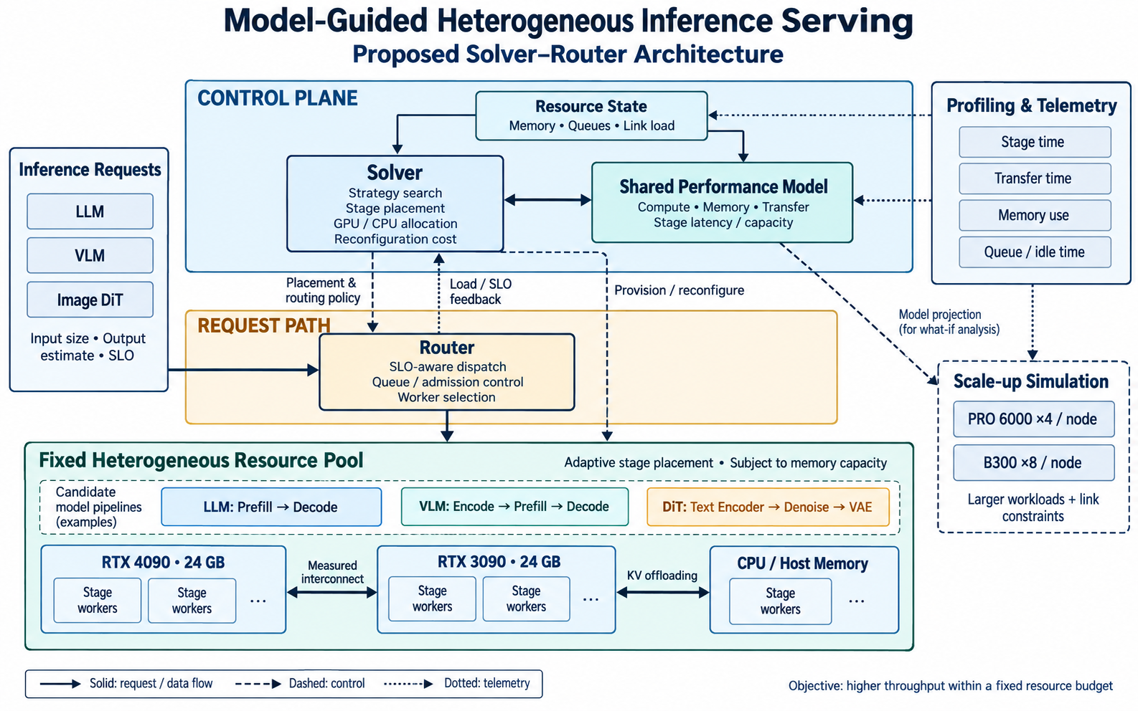
Final Overview

Slide 8
이기종 기법
(LLM) PD 분할
(DiT) VAE detached mechanism
(VLM) EPD (Encoder / Prefill / Deocde) 분할

Slide 9
이기종 기법
(LLM) PD 분할
  Prefill, Decode phase의 각각 연산, 메모리 바운트 특성을 이용해 비용 효율적인 LLM 추론
  Prefill Machine
  Decode Machine
(DiT) VAE detached mechanism
(VLM) EPD (Encoder / Prefill / Deocde) 분할

Slide 10
이기종 기법
(LLM) PD 분할
  Prefill, Decode phase의 각각 연산, 메모리 바운트 특성을 이용해 비용 효율적인 LLM 추론
(DiT) VAE detached mechanism
  DiT에서는 VAE를 떼어내는 특징을 활용해 이기종 기법을 활용...
(VLM) EPD (Encoder / Prefill / Deocde) 분할
  VLM에서는 Prefill, Decode phase 앞에 Encoder가 있음.

Slide 11
mLLM 계획
각각 다른 추론 모델에서 실험된 이기종 기법들은 멀티모달 추론 서빙 시 처리량 상향이 보장되지는 않음
LLM이 추론 중 인 GPU에서 빈공간이 있어, dit, vlm의 이기종 기법으로 빈공간을 활용해 추론을 하는데, 언제 어떻게 할 지, 그리고 그 상황이 과연 비용 효율적인지 알기 어려움.

Slide 12
AI 추론 서빙이 LLM에서 나아가 멀티모달(이미지,동영상)까지 포함.
업무 효율성 최대화 하기위해 기업에서는 자체 AI 플랫폼을 고도화해 멀티모달 서빙을 하려고함.
각 모델들은 서로 다른 특성을 지니고 있고, 보유한 컴퓨팅 자원에서 데이터 배치를 어떻게해야할지가 중요함
(1) LLM 추론은 Prefill/Decode Phase로 이루어져 있으며, 연산, 메모리-바운드 특징을 이용 해 각 phase를 분할하여 디바이스에 배치시켜 이기종 환경 에서 처리량 향상 연구가 이루어졌다. (2) DiT 이미지 추론 은 Text Encoder / Denoise / VAE 단계로 이루어 져있으며, Denoise가 E2E 지연의 90%, 메모리 footnote의 30%를 차지할때, VAE는 메모리의 50%를 차지하는 것으로 관찰된다. (3) VLM 추론은 EPD (Encode / Prefill / Decode) 분할연구를 통하여 LLM과 마찬가지로 각 Phase를 적합한 이기종 디바이스에 배치해 처리량이 향상된다. 이러한 연구들은 실제 AI 플랫폼에서 사용자들의 요청이 실시간으로 입력되는 환경에서, (가지고있는 자원에 비해) 효율적인 처리량을 달성 가능하게 한다. 하지만, 각 추론 Task들의 입력들을 언제,어떤 전략으로 이기종 환경에서 특정 전략을 사용할지 판단하기에 고려할 사항들은 제약으로 작용한다.
AI의 고도화에 따라 많은 Operator들은 자원 확보의 중요성을 인식하고, 기존 보유하고 있는 자원에 더해 향후 급변하는 AI 생태계에 즉각적으로 대응하기위해 더 나은 컴퓨팅자원을 확보하고있다. 하지만, Operator 뿐만아니라 제조업체들 또한 AI 생태계에서 새로운 디바이스를 빠르게 출시하고있어, 컴퓨팅 자원 sync에 어려움을 겪고있다. 기존 컴퓨팅 자원들은 (예, GPU, NVMe-backed Storage) 새로운 자원들과 상이한 Architecture를 가지고 있을 뿐만아니라, 지원가능한 소프트웨어마저 기존 장비로 사용 불가능한 경우가발생한다 (ex, RTX 30xx, 40xx could not use CUDA 13.0).따라서, 최신 연구들이 이기종 환경에서의 AI 추론에 대하여새로운 제안을 함에도 불구하고, 실제 기술을 활용해야 하는
operator-level에서는 고정된 On-premise 클러스터에서 요구사항과 제약사항을 고려해 최적의 AI 서빙을 할 수 있을지비효율적인 고민이 필연적으로 발생한다.
멀티모달 AI 모델의 다양한 자원 활용 특성과 현실적인 컴퓨팅 자원의 제약은 플랫폼 Operator와 플랫폼 사용자 모두에게 짐이 지어진다. 플랫폼 Operator는 고정된 On-premise GPU 클러스터에서 최소한의 비용으로, 가지고있는 자원에서 최대한 많은 사용자에게 서비스를 제공하여 최대 비용 효율성을 달성해야 하는 목적을 가진다. 또한, 최대 비용 효율성 달성 목적과 동시에 사용자 요구사항 (Service-level Objective,SLO)를 최대한 달성해 사용자를 만족 시켜야하는 의무도 있다. 플랫폼 사용자들은 고정된 자원에서 서비스되는 AI 플랫폼에서 비효율적인 서빙시 발생하는 문제를 감당해야하는 상황이 발생한다. 실시간 서빙 특성상 사용자들의 요청이 몰리는 시간에 Heavy Workload에 대한 서비스가 필요하면, 높은SLO 달성을 기대하기 힘들다. 게다가, 동일한 조건의 사용자의 만족도가 달라짐에 따라 부정적으로 변하는 fairness 지표는 사용자들의 불만으로 이어진다. 고정된 컴퓨팅 자원에서SLO를 만족하며 최소한의 비용으로 사용자들의 fairness를보장하며 최대 비용효율성을 달성 할 수 있게 각 사용자들의요청에 따른 최적의 자원배치가 이루어진다면 이러한 문제는해결될 수 있다.

